Slide 1
品牌的重要性和品牌塑造
马丁·凡·洛克尔
BDO国际首席执行官
2012年2月

Slide 2
品牌的重要性

Slide 3
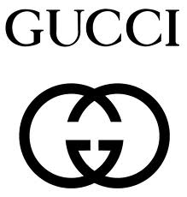
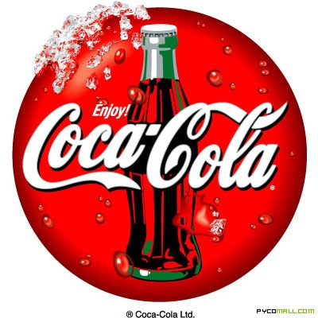
什么是品牌?

Slide 4
为什么品牌如此重要?
改变客户反应的能力
建立一个成功的企业的能力:
增加市场份额
降低风险和销售成本
创造更高利润
一个强势的品牌意味着更多的客户参与
更多的客户参与意味着更多的业务和更多的收入
以“声誉”代替“品牌”…
Notes:
But brands are just as relevant in the business to business world - be it Accenture, PWC, Deloite or any other B to B brand
they too encourage trial, command a premium, build preference and engender loyalty
And by changing customer or client behaviour in this way - contribute to building a successful business through
Increased market share
Reduced risk
Reduced cost of sales
Higher margins
If you are in any doubt that brands are key in the business to business world then replace the word ‘brand’ with ‘reputation’.
Replace the word ‘brand’ with ‘reputation’ and we can see why both client expectations and competitor performance are rising

Slide 5
为什么品牌塑造如此热门?
人们的选择太多而时间太少
大部分产品有类似的质量和功能
我们倾向于购买可信任的产品
信任感来自于满足和超越客户的期望

Slide 6
什么是品牌?
不只是一个标志
品牌不是一种身份，不是一个产品
是一个承诺
实现承诺的保证
客户选择这个品牌因为他们有这个保证
信任的建立是随着时间的推移和客户不断的转向他们认为有保证的品牌
Notes:
A brand is not just a logo, it is a mix of the rational and the emotional sides of our brain
A brand is both a promise, and the delivery of that promise: as such, it forms a bond with us
The emotional bond with the brand builds preference: businessmen and women have choices – but they are more likely to select the brand with which they have a bond
Brands engender loyalty - if a client has a bond with a BDO partner, trust is built up over time and they are more likely to continue to turn to BDO for advice

Slide 7
什么是品牌?
在客户头脑中存在的一个复杂的实体
关键不是我们的想法，而是客户的想法
也不是你怎么说，而是他们怎么说
是人们对于一个产品，服务和组织的直觉
是与客户所有接触点的总和
总而言之, 始终如一

Slide 8
什么是品牌一致性?
“一致性”意味着“事物之间或是零部件之间的和谐统一或是协调一致”
品牌一致性意味着在品牌的代表性上协调一致
品牌一致性意味着在世界的任何一个地方该品牌具备一致的推广方式
这需要纪律，理解和协议

Slide 9
为什么品牌一致性如此重要?
不一致的品牌意味着不一致的产品/服务?
客户期望一致的体验– 国内和国际
为了保护（国际）客户群
客户期望和竞争对手实力增长
一致性创造效率

Slide 10
为什么一致性如此重要? 试想
客户在新加坡选择该品牌的一次出色和难忘的体验
相较于其他不熟悉的品牌客户在香港会同样选择该品牌
Notes:
Brand encourages trial.
If you have an excellent and memorable experience at the Oriental Hotel in say Singapore,
when you next travel to Hong Kong it is very likely that you would choose the Oriental in preference to a unknown hotel on the assumption that the values and standards that made the Oriental Singapore excellent will hold good for others in the chain.

Slide 11
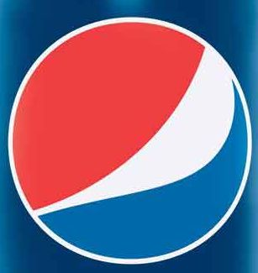
为什么一致性如此重要? 情感的维系
在味觉盲测中, 百事可乐优于可口可乐
但可口可乐销售远超百事可乐
Notes:
It is the emotional bond with the brand that builds preference.
Both consumers and businessmen have choices – but they are more likely to select the brand with which they have a bond.
It is commonly accepted that in blind tastings Pepsi is preferred to Coca Cola, yet Coca Coal out sells Pepsi Cola by a long way
How can this be explained except in terms of Coke having a more compelling brand?

Slide 12
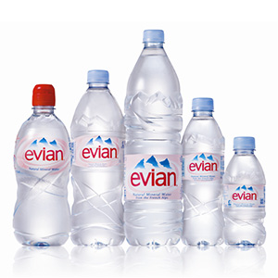
为什么品牌如此重要? 高级
人们在意别人怎么想
瓶装水全在于品牌
高级汽车品牌利润更高
Notes:
Brands also command a premium.
Many people are prepared to pay more for Levi jeans than for a pair from the local supermarket even if there is parity in quality and fit.
In short they care enough about what other people think to make sure they have the right label.
Arguably the entire business of bottled water is based on the power of brands as in reality there are few discernable difference between any of the products…

Slide 13
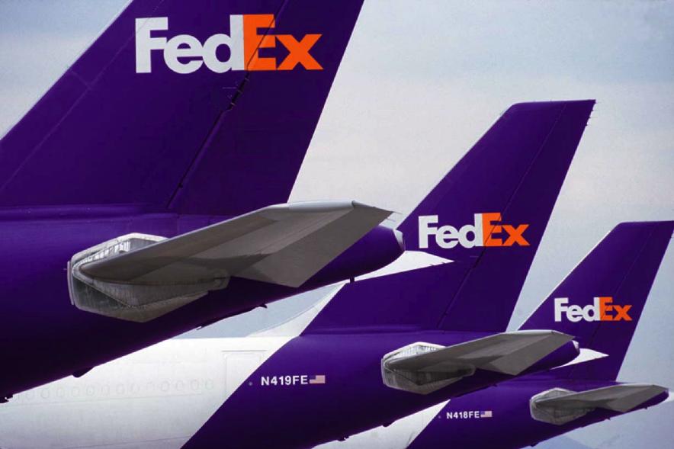
为什么品牌如此重要? 忠诚度
如果你信任一个品牌，在出现问题的时候你会相对宽容
Notes:
Lastly brands engender loyalty - if one of your clients has a bond with you as a BDO Partner, he is likely to be more forgiving in the event of something going wrong.
If you have a good image of FedEx and they let you down one day, they will have built enough trust over time such that you will continue to use them.

Slide 14
塑造一个品牌
与众不同
携手合作
创新出奇
验证确认
精心培养
紧随其后的是: 持续的品牌教育计划

Slide 15
塑造一个品牌 与众不同
我们的大脑就像一个过滤器来提供保护，使我们远离过多的信息
我们天生只留意不同之处
所以你必须做到与众不同

Slide 16
塑造一个品牌 与众不同
人们加入不同的组织进行不同的活动
驾驶 ->大众Volkswagen
计算机 -> 联想Lenovo
运动 -> 耐克Nike
进行区分: 焦点, 焦点还是焦点
焦点测试: 你是谁- 这就是客户看到的你么?

Slide 17
塑造一个品牌 携手合作
塑造一个品牌是一个合作项目
开发和管理一个品牌的3种基本模式:
一站式服务供应商
聘用最好的专家
内部集成的过程管理: 与专家们进行开放合作
这绝非易事

Slide 18
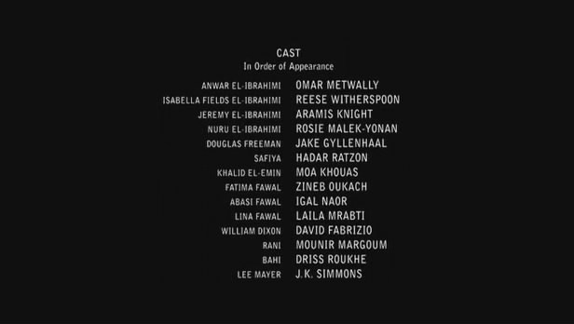
塑造一个品牌 携手合作
好莱坞的成功模式就是一个鲜明的例子 – 制作一部电影需要上百个合作者的努力

Slide 19
塑造一个品牌 创新出奇
创新是让这个品牌在市场上有吸引力
战略思维 <-> 创造性思维
品牌塑造需要一个能够脱颖而出的名字
独特 | 恰当
简洁 | 有人缘儿
容易上口 | 容易拼写
可扩展 | 受保护

Slide 20
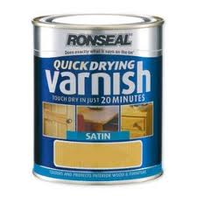
塑造一个品牌 创新出奇
对零售商而言, 包装尤其重要
对于网络而言，界面友好和访问便捷
非常重要
“名副其实”

Slide 21
塑造一个品牌 验证确认
将用户验证纳入进程
不要使用大量的定量研究或焦点团体研究
针对一个粗略的问题获得正确的答案比针对一个错误的问题而得到详细的答案要好
使用廉价-快速-肮脏测试（cheap-quick-dirty tests）来衡量
独特性 | 相关性
记忆性 | 可扩展性
意义深度

Slide 22
塑造一个品牌 精心培养
商业是一个过程，而不是一个实体
一个活的品牌是一种行为模式，而不是一个风格看板
旧模式: 控制品牌的外观和感觉
新模式: 影响品牌的特征
如果一个品牌看上去是一只鸭子而游泳时
像一只狗, 那人们肯定不会相信它

Slide 23
BDO – 简介

Slide 24
BDO全球 截至2011年9月30日
收入: 41亿欧元 / 57亿美元
合伙人和员工: 48,767
办事处: 1,118
涉及国家: 135
成员所: 101
BDO是行业领头羊，提供卓越的客户服务

Slide 25
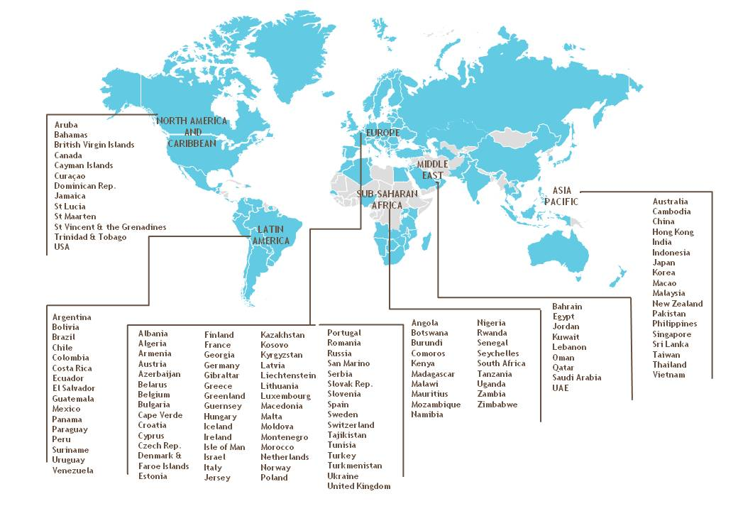
我们的涵盖区域 截至2011年9月30日

Slide 26
全球增长 收益

Slide 27
收益 2011年服务项目收入

Slide 28
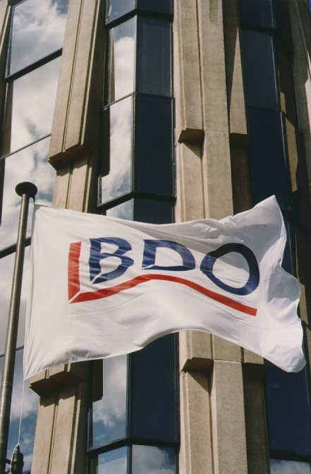
我们的品牌
BDO的强势品牌是建立在 全球声誉
和由优秀的人才提供的
卓越服务
的基础之上的

Slide 29
创造强势BDO品牌

Slide 30
BDO品牌 我们是谁?
仅仅被人知道我们的名字是不够的
我们要让人知道我们所代表的
卓越的服务
并由优秀的专业人才提供
全球所有的BDO事务所共享国际声誉：提供卓越客户服务的市场领头羊

Slide 31
BDO品牌 发展品牌战略
不同
相关
值得信赖
可持续发展
竞争对手
客户
BDO
将来
Notes:
1st - we needed a brand strategy which was, differentiated, relevant, credible and sustainable -
different from our competitors –
relevant to our customers –
credible to us and
sustainable over time

Slide 32
BDO品牌 如何发展我们的市场定位
独立的外部市场调研
我们在“客户关系”方面得分很高
但是成员所并不在意“关系”
通过研讨会来获得内部意见
结论:
领头中层事务所
不寻求成为另一个“四大”
Notes:
Therefore we needed to get a firm base of information and understanding upon which to start
We did this by carrying out relevant research.
Research was key - desk research, market research and interviewing analysts, recruiters, clients - and you, both Partners and employees.
It is hugely important that the process of brand strategy development involved as many BDO people as possible, and we made great efforts to make it so.

Slide 33
成就成功品牌的因素 相关独特性
通过拉大与竞争对手的距离实现我们的独特性
通过缩小我们与客户的联系来提高我们客户的相关性
相关独特性是品牌成功的关键
Notes:
Our brand strategy is based on 3 elements:
BDO, our competitors, our clients
But at the heart of a successful brand strategy is the simple idea of maximising the distance between us and our competitors, i.e. building differentiation,
and at the same time minimising the distance between us and our clients i.e. increasing our relevance to them.
Relevance is a key driver of revenue - but differentiation is a significantly stronger driver of revenue
When BDO’s relevance and differentiation are significantly increased, our revenue growth is strongest
That is, successful brand strategy is all about relevant differentiation.

Slide 34
我们为什么需要一个全球品牌?
市场预期
招聘和挽留
来自网络的声音
成长
Notes:
We need a global brand for a number of reasons
Firstly strategic market requirements - what our customer and especially our larger customers are asking us to be and do
Secondly to recruit and retain the best people
Thirdly voices from the network - What BDO Partners and employees are telling us they want from BDO
And ultimately to grow

Slide 35
我们为什么需要一个全球品牌? 市场预期
全球影响力和连贯性
在世界各地提供一致的服务
全球声誉
更大的本地机遇
Notes:
FRANS
Because of market expectations. Continually developing and becoming more demanding – you don’t need telling…
All clients, multinational in particular, expect their accounting firms – indeed all their advisers - to have not only a global presence, but a coherent global image and reputation
They also expect consistent service delivery - world wide basis, not just locally
AND, nowadays, we even have to demonstrate a global reputation if we are to make the best of our local opportunities. The global brand will open doors locally. Secondly….

Slide 36
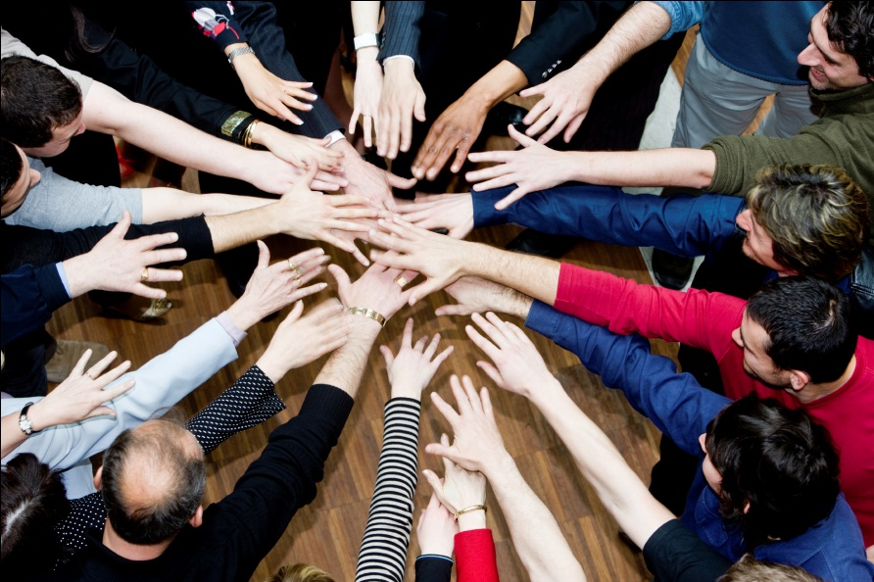
我们为什么需要一个全球品牌? 招聘和挽留
最大化的吸引最佳毕业生和有潜力的员工
为他们提供更加充实的工作生活
发展我们的员工
Notes:
FRANS
Recruitment issues. A global brand without doubt helps to build a better working environment – accountancy business is about 3 things: people, people and people.
In fact, no professional services organisation can hope to thrive without attracting and keeping the most able people in the market place.
Recruitment and retention therefore has to be one of our strategic objectives, and a global brand will attract talented employees – the sort who take pride in their work, are passionate about it.
A strong brand also encourages individuals to develop their skills and careers – which will grow and stretch the business – and ultimately fulfil their needs, and those of their clients.

Slide 37
我们为什么需要一个全球品牌? 我们的事务所需要成长
增加我们的转介
从国际客户那里获得当地工作
提高我们国际工作的整体份额
Notes:
BDO’s Partners and employees want a stronger global brand.
Throughout all our research everybody canvassed wanted to work for an accountancy network with a stronger international reputation.
Finally, and most obviously…
A global brand can help us grow.
Since 2004 our international referrals have grown from 5% to ??
And a global brand can help us obtain more international and trans-national work from existing clients - improving our overall share of our international clients’ business.

Slide 38
一致的品牌 遍及全球
我们的品牌给了我们一个共同的身份
我们的品牌为我们与客户接洽提供了一致的方式
我们的品牌反应了客户的期望:
一致的国际经验与国内经验一样好

Slide 39
一致的品牌 共同的身份
2009年BDO通过一个单一的全球贸易名称和共享的方式来命名

Slide 40
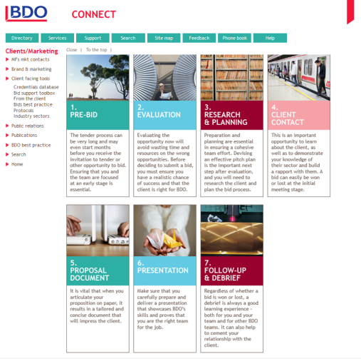
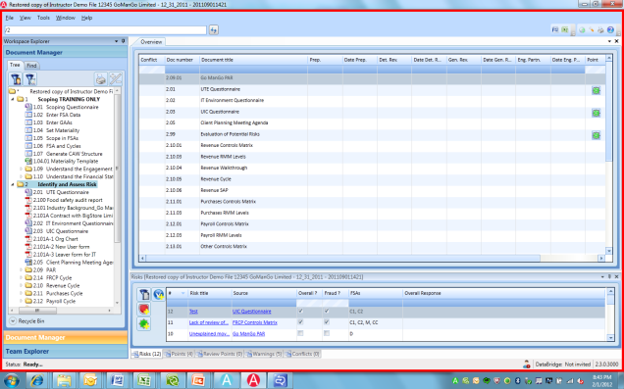
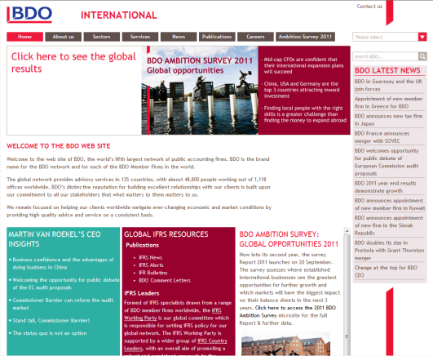
一致的品牌 共同的身份
2012年继续采用一个网络的操作方式：
实现共享的市场定位
统一的审计方法 (审计过程工具- APT)
常用的工具、 方法和最佳实践经验分享
面向客户和员工的一致的操作方式

Slide 41
一致的品牌 在地方级别
提供的服务并非全球品牌等级
服务由当地成员所提供
地方面孔和地方声誉
BDO与更大的竞争对手的区别在于
通过地方的责任来提供全球化的优质服务

Slide 42
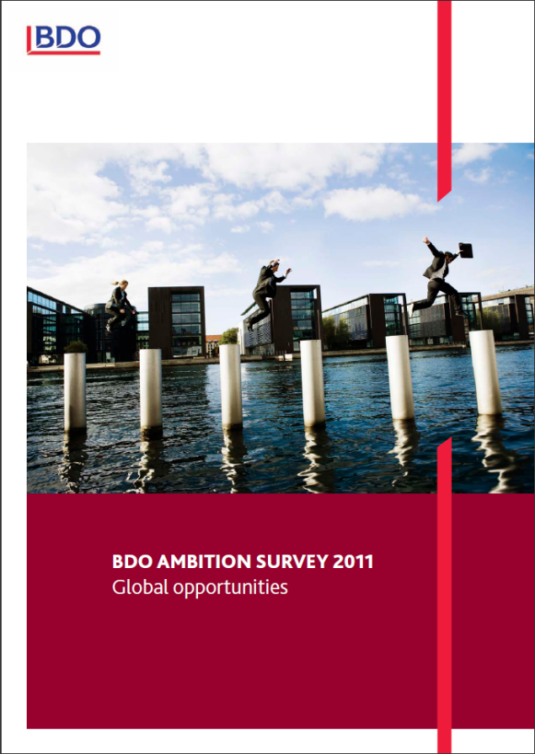
发展我们的品牌 为人所知
通过以下方式推广BDO品牌
协调公关活动
思想领导
参与全球和国家层面的行业辩论
客户推荐

Slide 43
发展我们的品牌 一个一致的全球品牌
一个统一的品牌代表性
遍及全球的一个视觉标识
在所有的沟通中使用相同的语调
相似的语言 “对您重要的, 对我们同样重要”
在世界各地与客户的每一个接触点均可看到熟悉的BDO标志 :
我们的出版物
我们的推广活动
我们的网站
Notes:
Our web sites demonstrate the consistent application of our visual identity, whilst still allowing flexibility and individuality
.

Slide 44
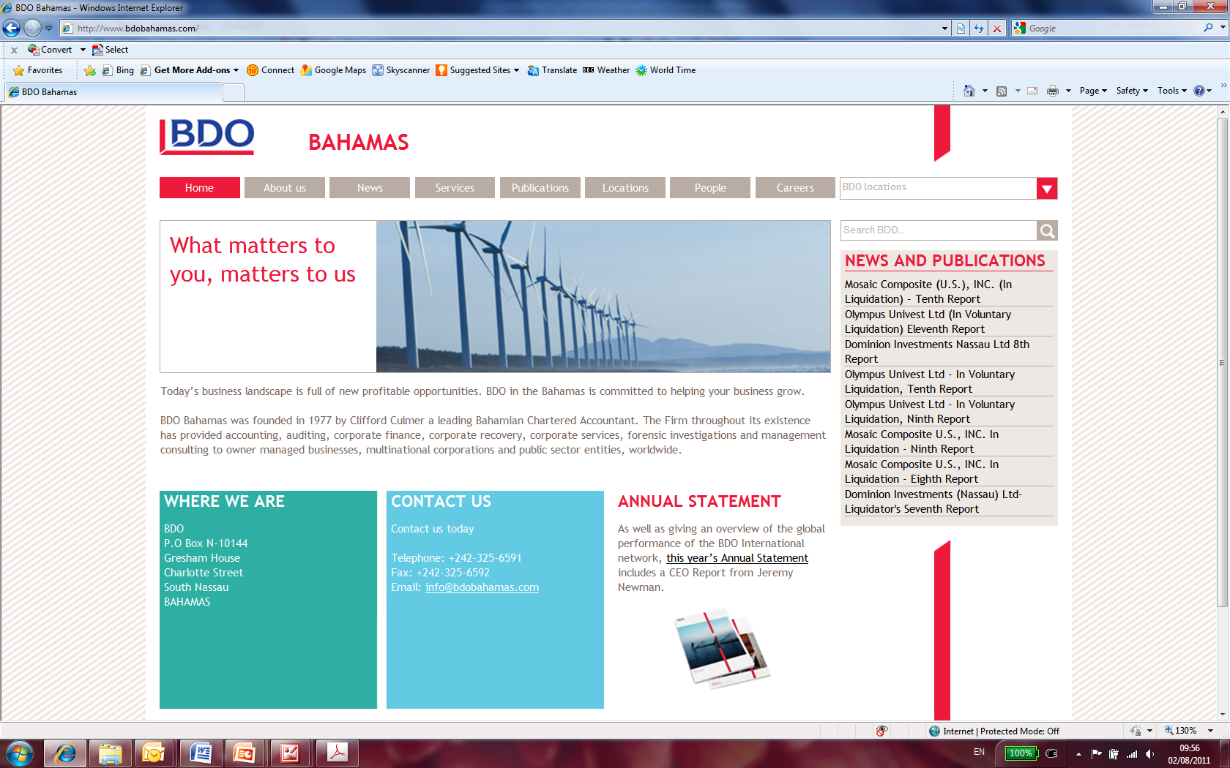

Slide 45
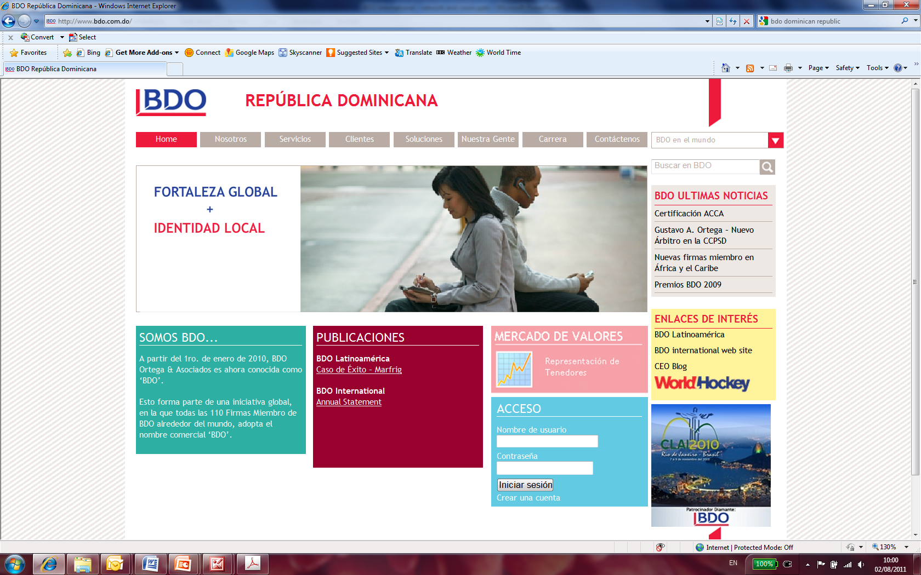

Slide 46
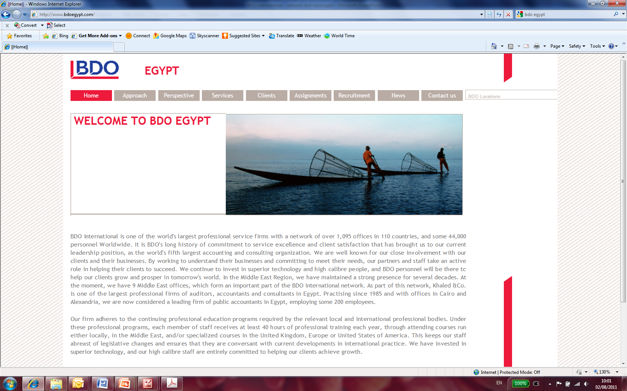

Slide 47
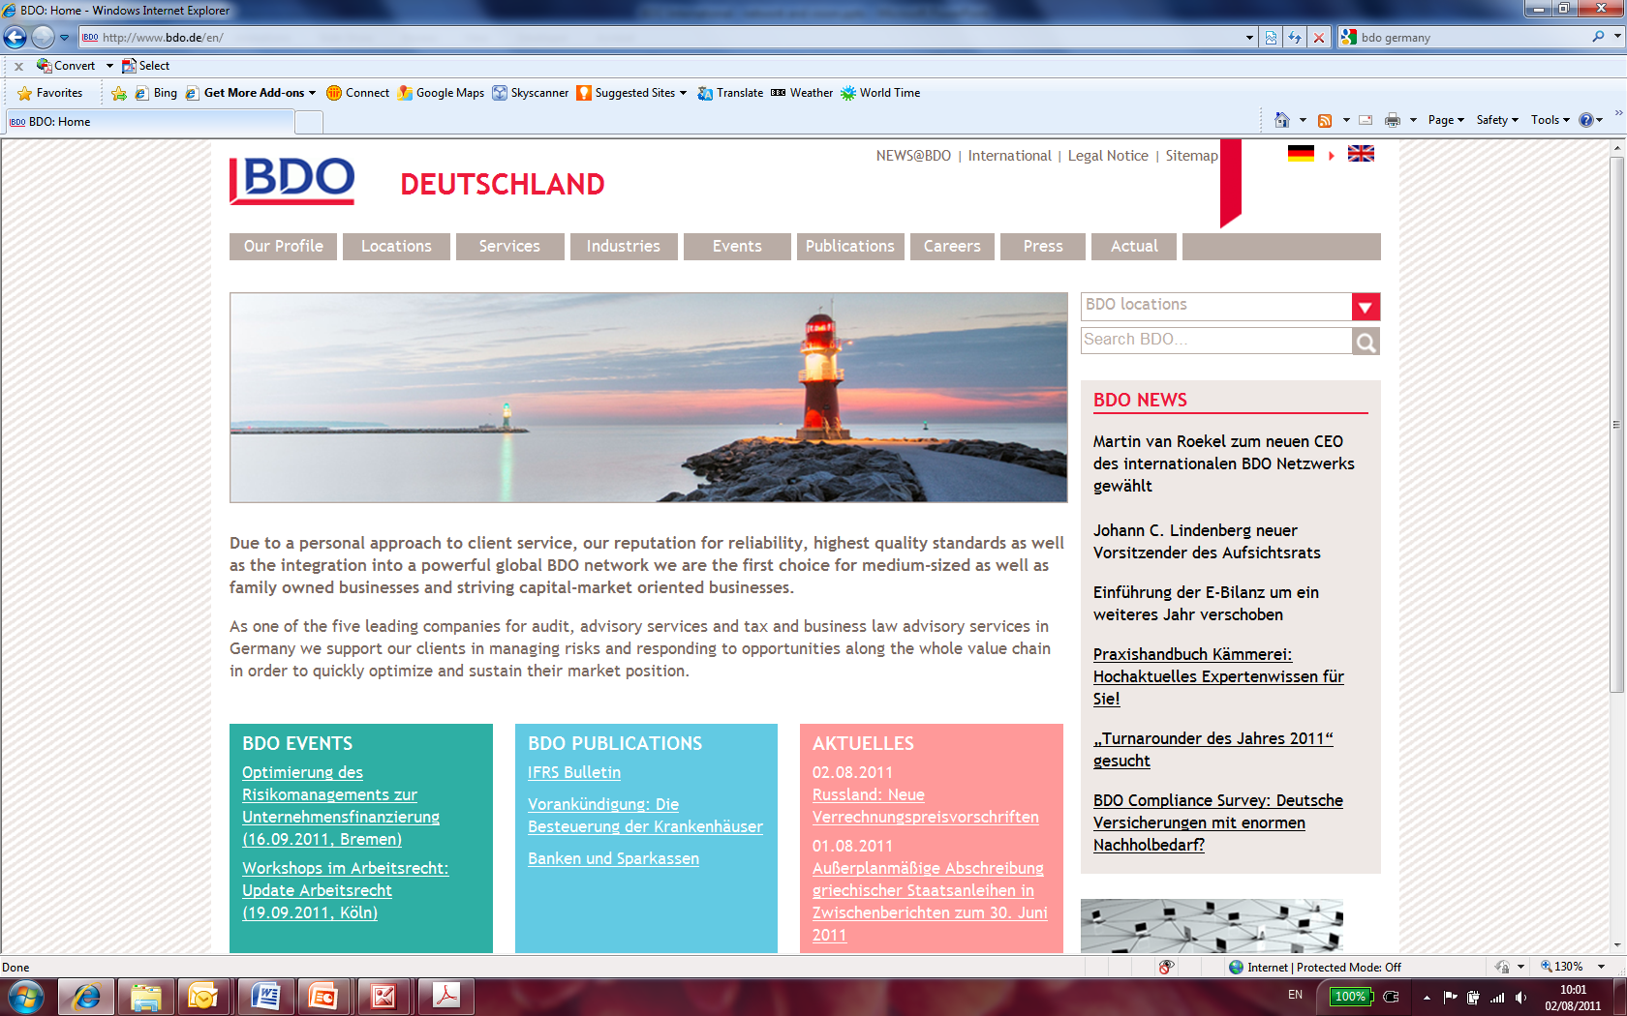

Slide 49
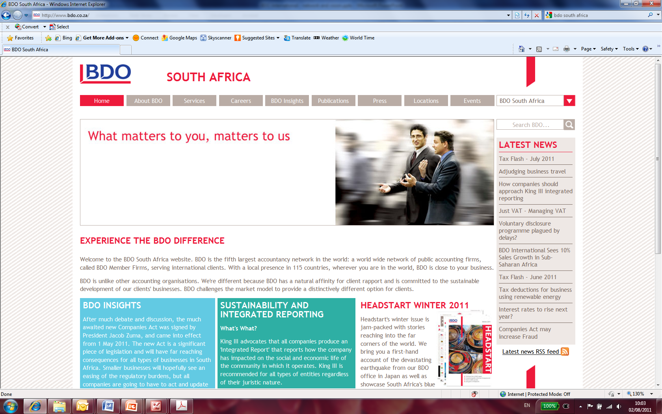

Slide 52
帮助我们的事务所与BDO品牌看齐

Slide 53
一个网络 一致的客户服务
帮助获得业务和提供服务的全球性的工具，例如投标支持工具箱、审计过程工具
全球和地区的服务主管
卓越中心
制定服务标准

Slide 54
一个网络 BDO品牌中心
向所有的成员所提供我们的品牌资产
徽标文件
艺术品
MS Office模板
最佳实践分享
为每项资产提供索引
每个成员所配有一个训练有素的品牌中心经理

Slide 55
一个网络 品牌教育
将品牌定位纳入我们的学习和发展项目中
会议的举行帮助建立和传达一致的信息
人力资源框架
区域支持

Slide 56
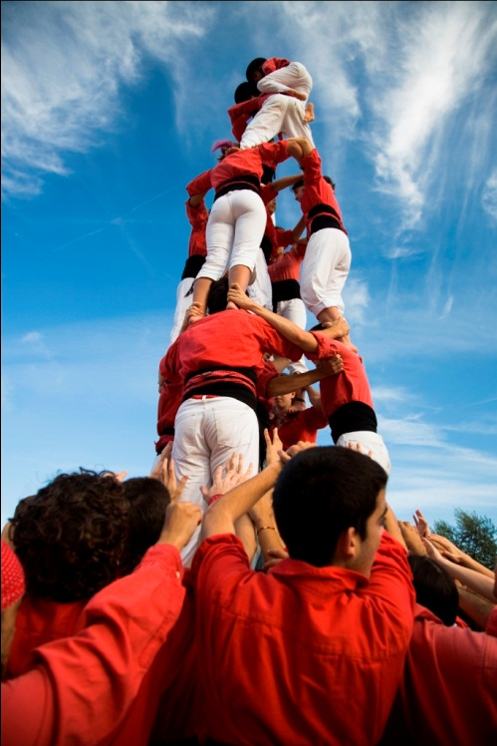
一个网络 我们的员工
我们的全球文化建立在尊重和了解当地的文化需求和差异基础上: 我们的员工把我们的品牌带入生活
招聘、培养和留住合适的人才是关键
我们的员工具备提供始终如一的卓越服务的能力和信心

Slide 57
一个网络 每一个人的责任
“ 我们就是我们重复所做的一切。 所以优秀并不是一种行为而是一种习惯。 ”
Aristotle
“如果你创建了一种行为，你就创造了一种习惯 如果你创建了一种习惯，你就创造了一种性格 如果你创建了一种性格，你就创造了一种命运”
Andre Maurois

Slide 58
品牌的重要性和品牌塑造
谢谢大家
马丁·凡·洛克尔
2012年2月

